Slide 1

2
0
2
2
互联网文本分析作业三
基于公告文本数据的文本分析

Slide 2

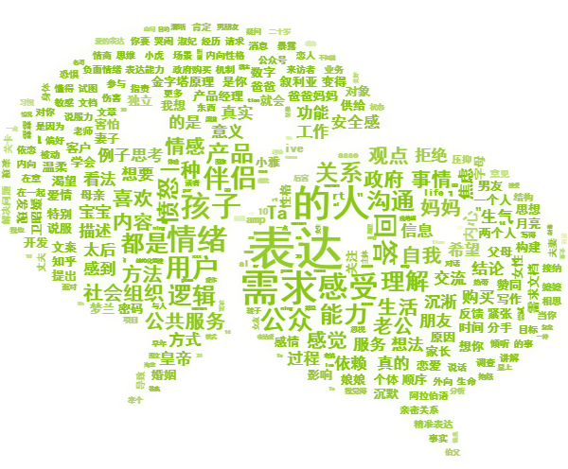
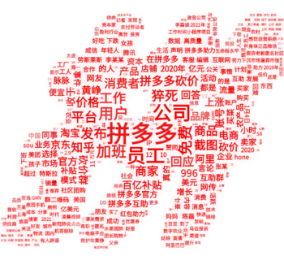
词云图——关键词的视觉化呈现
微信
瑞幸
拼多多
词云图对文本中出现频率较高的“关键词”予以视觉化的展现，是文本数据可视化的形式之一。
Notes:
cr: https://www.kt1.com

Slide 3
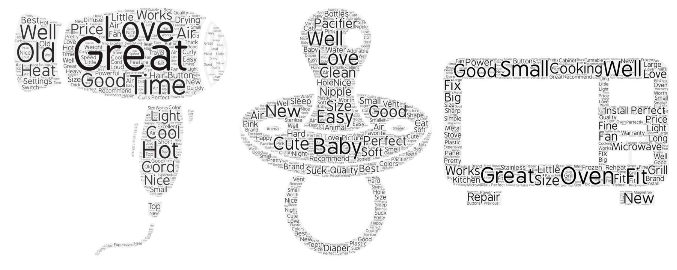
词云图——实用的分析工具
2020年美赛 C 题是一道亚马逊商品评论的数据挖掘题，三种商品分别是吹风机、奶嘴和微波炉。
一些特等奖的优秀论文绘制「词云图」辅助数据分析。
Keywords in reviews, including hair dryers, pacifiers, and microwaves in sequence.

Slide 4
jieba 分词 ； wordcloud 绘图
jieba 【用于文本预处理】
中文文本需要通过分词获得单个的词语
jieba 是优秀的中文分词第三方库，需要额外安装
jieba 库提供三种分词模式，最简单只需掌握一个函数 cut
除了分词，用户还可以添加自定义的词组
wordcloud【用于可视化】
wordcloud 是优秀的词云展示第三方库
以词语为基本单位，通过图形可视化的方式，更加直观和艺术地展示文本

Slide 5
gensim构建主题模型（一）
第一步：构件语料库（语料文档、特征、稀疏矩阵）
文本预处理：去除常用单词、无明确语义符号（如标点符号、emoji、以及其他不希望加入的单词等）、只出现一次的单词。对于英文单词，将单词转为小写str.lower()。等。
一种方法：词袋模型。
建立特征的词典。词袋模型里面，一个符号（特征）就是一个token。dictionary = corpora.Dictionary(texts)
将文本/文档向量化。vec_bow=dictionary.doc2bow(text)
语料库的保存：Matrix Market格式。corpora.MmCorpus.serialize('/tmp/corpus.mm', corpus)

Slide 6
gensim构建主题模型（二）
第二步：文本向量化的转换（https://gensim.apachecn.org/#/blog/tutorial/2）
TF-IDF化：tfidf = models.TfidfModel(corpus)
更进一步的算法调用：
LSI（LSA）：将文档从单词袋或（优选地）TfIdf加权空间转换为较低维度的潜在空间（通过奇异值分解）。在实际语料库中，建议将200-500的目标维度作为“黄金标准” 。model = models.LsiModel(tfidf_corpus, id2word=dictionary, num_topics=300)
LDA：LDA是LSA（也称为多项PCA）的概率扩展，因此LDA的主题可以解释为对单词的概率分布。与LSA一样，这些分布也是从训练语料库中自动推断出来的。文档又被解释为这些主题的（软）混合（再次，就像LSA一样）。model = models.LdaModel(corpus, id2word=dictionary, num_topics=100)

Slide 7
gensim构建主题模型（三）
第三步：计算相似性-->聚类（无监督）与分类（监督）算法
计算相似性：（以LSI为例）
定义LSI空间（降维后的特征空间）>>> lsi = models.LsiModel(corpus, id2word=dictionary, num_topics=2)
主题取为2不一定是好的主题化选择，但是，2维LSI有助于我们对主题(/单词/文档）进行平面的可视化！【结合上节课学的matplotlib绘图】
相似度计算方法：余弦相似度。视情况使用其他合适的概率相似度计算。（点击查看wiki）
1.单独计算：将列表化的文本（词袋化的文本）输入，在LSI空间中进行查询(query)。vec_lsi = lsi[vec_bow]
2.矩阵计算：对所有文档计算交叉的相似性矩阵。index = similarities.MatrixSimilarity(lsi[corpus])
然后查询：sims = index[vec_lsi]
聚类：常用聚类方法，比如k-means，层次聚类等
分类（器）：SVM，RNN，朴素贝叶斯等

Slide 8
利用词云图和主题聚类，我们可以做什么？——一些文献案例
总结了一些论文里的应用，有如下常见的文本分析思路：
基本：高频词可视化。（条形图、词云图）
基本：主题提取，主题含义总结。（同时可以与词云图结合）
主题分类（*用情感分类也是一样的）和描述性统计；（条形图、折线图、时间趋势图、2-D主题可视化图）
主题分类和定量分析；（回归模型、时间序列模型等）

Slide 9
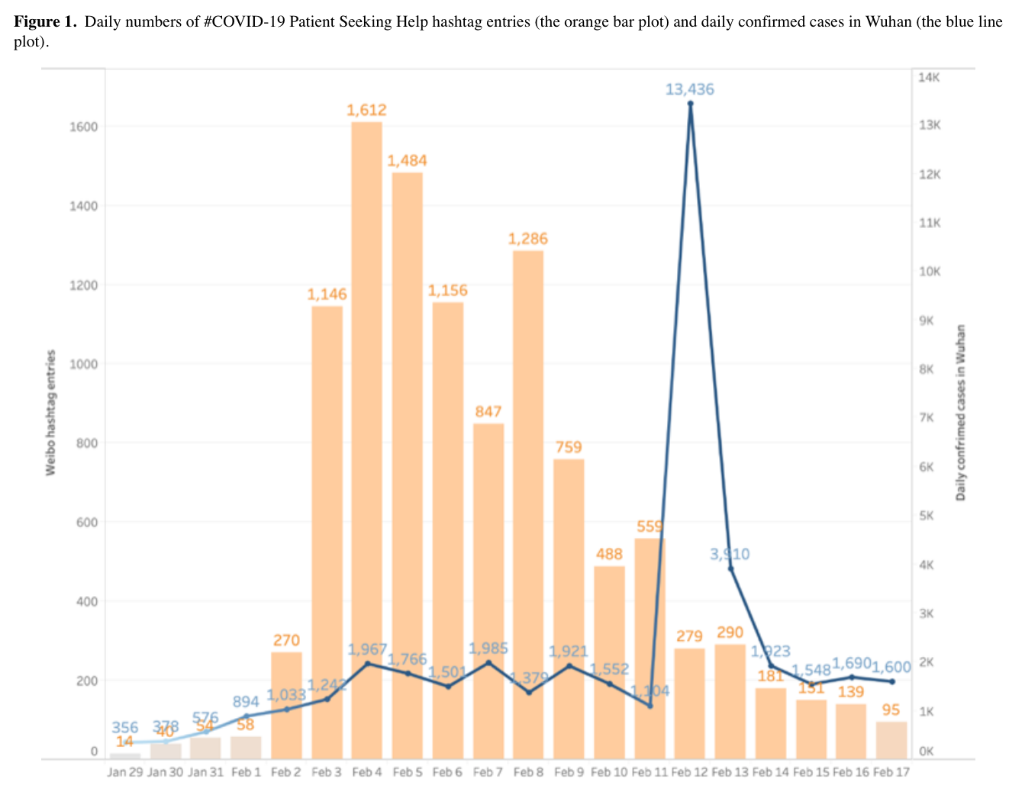
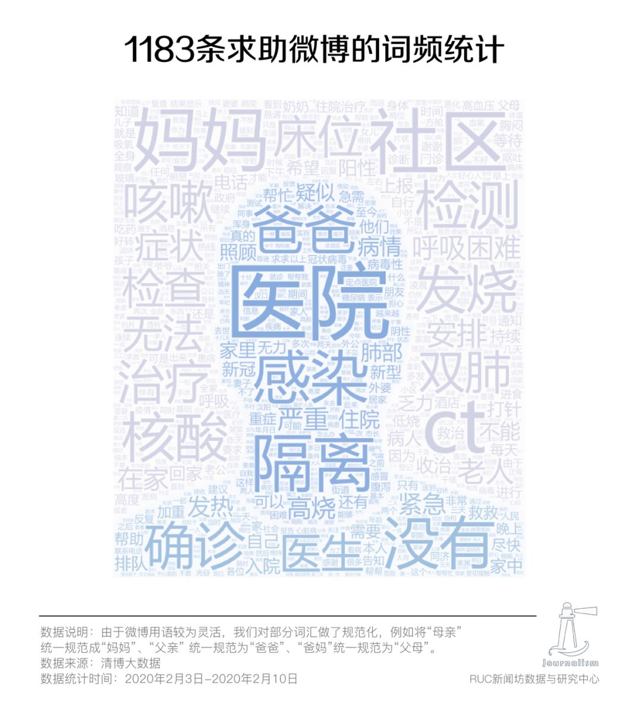
利用词云图和主题聚类，我们可以做什么？——高频词可视化
[1] ZHAO X, FAN J, BASNYAT I, 等. Online Health Information Seeking Using “#COVID-19 Patient Seeking Help” on Weibo in Wuhan, China: Descriptive Study[J/OL]. Journal of Medical Internet Research, 2020, 22(10): e22910. DOI:10.2196/22910.

Slide 10
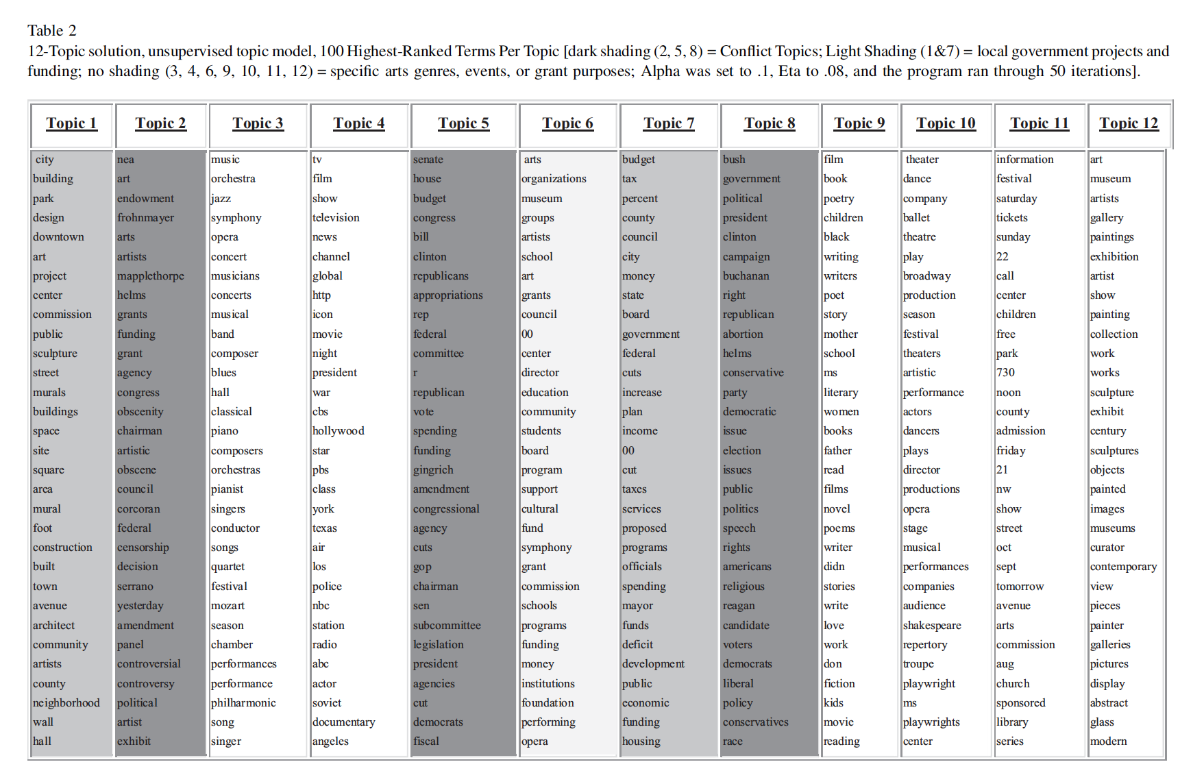
利用词云图和主题聚类，我们可以做什么？——主题分类
[1] DIMAGGIO P, NAG M, BLEI D. Exploiting affinities between topic modeling and the sociological perspective on culture: Application to newspaper coverage of U.S. government arts funding[J/OL]. Poetics, 2013, 41(6): 570-606. DOI:10.1016/j.poetic.2013.08.004.

Slide 11
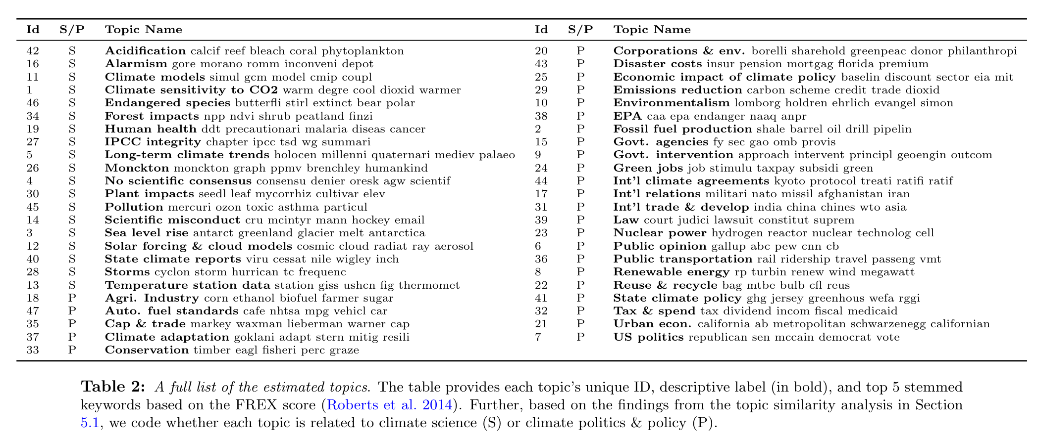
利用词云图和主题聚类，我们可以做什么？——主题分类、主题提取
[1] BOUSSALIS C, COAN T G. Text-mining the signals of climate change doubt[J/OL]. Global Environmental Change, 2016, 36: 89-100. DOI:10.1016/j.gloenvcha.2015.12.001.

Slide 12
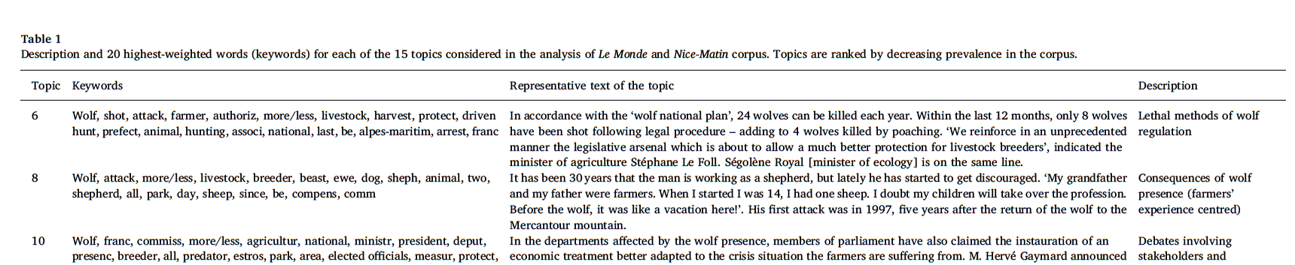
利用词云图和主题聚类，我们可以做什么？——主题分类、主题提取
更细致的主题内容呈现：
[1] CHANDELIER M, STEUCKARDT A, MATHEVET R, 等. Content analysis of newspaper coverage of wolf recolonization in France using structural topic modeling[J/OL]. Biological Conservation, 2018, 220: 254-261. DOI:10.1016/j.biocon.2018.01.029.

Slide 13
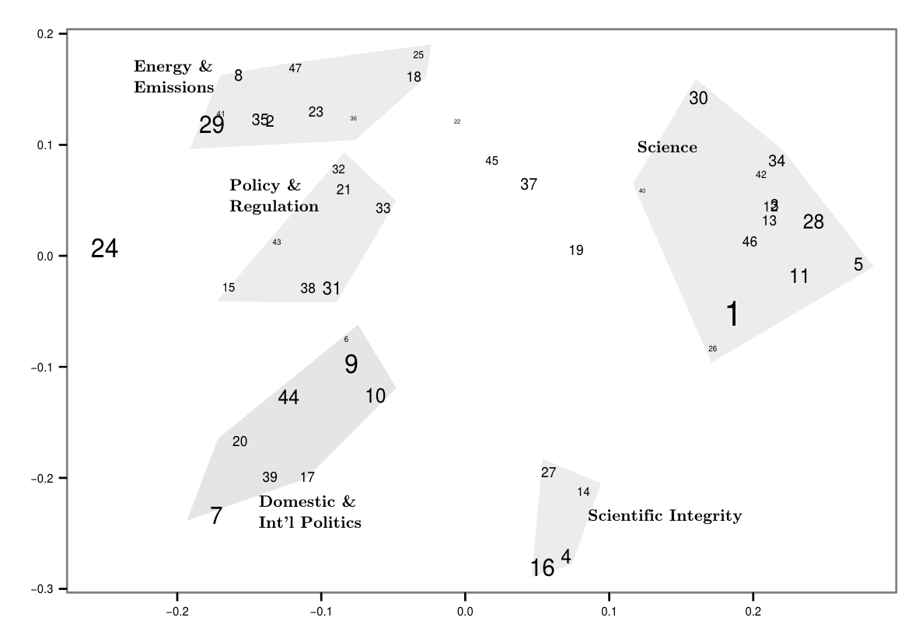
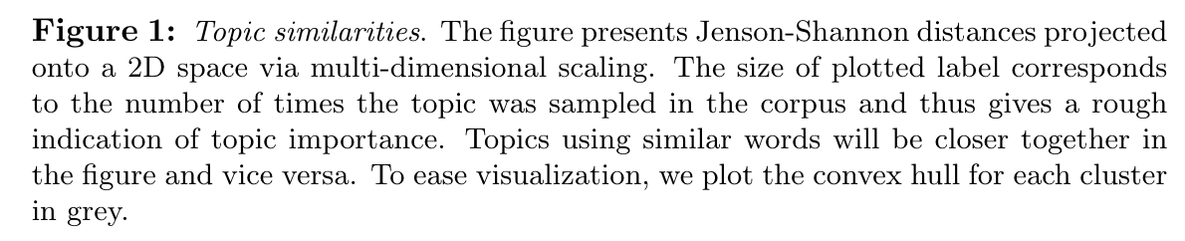
利用词云图和主题聚类，我们可以做什么？——主题分类的可视化
[1] BOUSSALIS C, COAN T G. Text-mining the signals of climate change doubt[J/OL]. Global Environmental Change, 2016, 36: 89-100. DOI:10.1016/j.gloenvcha.2015.12.001.
主题的二维平面可视化

Slide 14
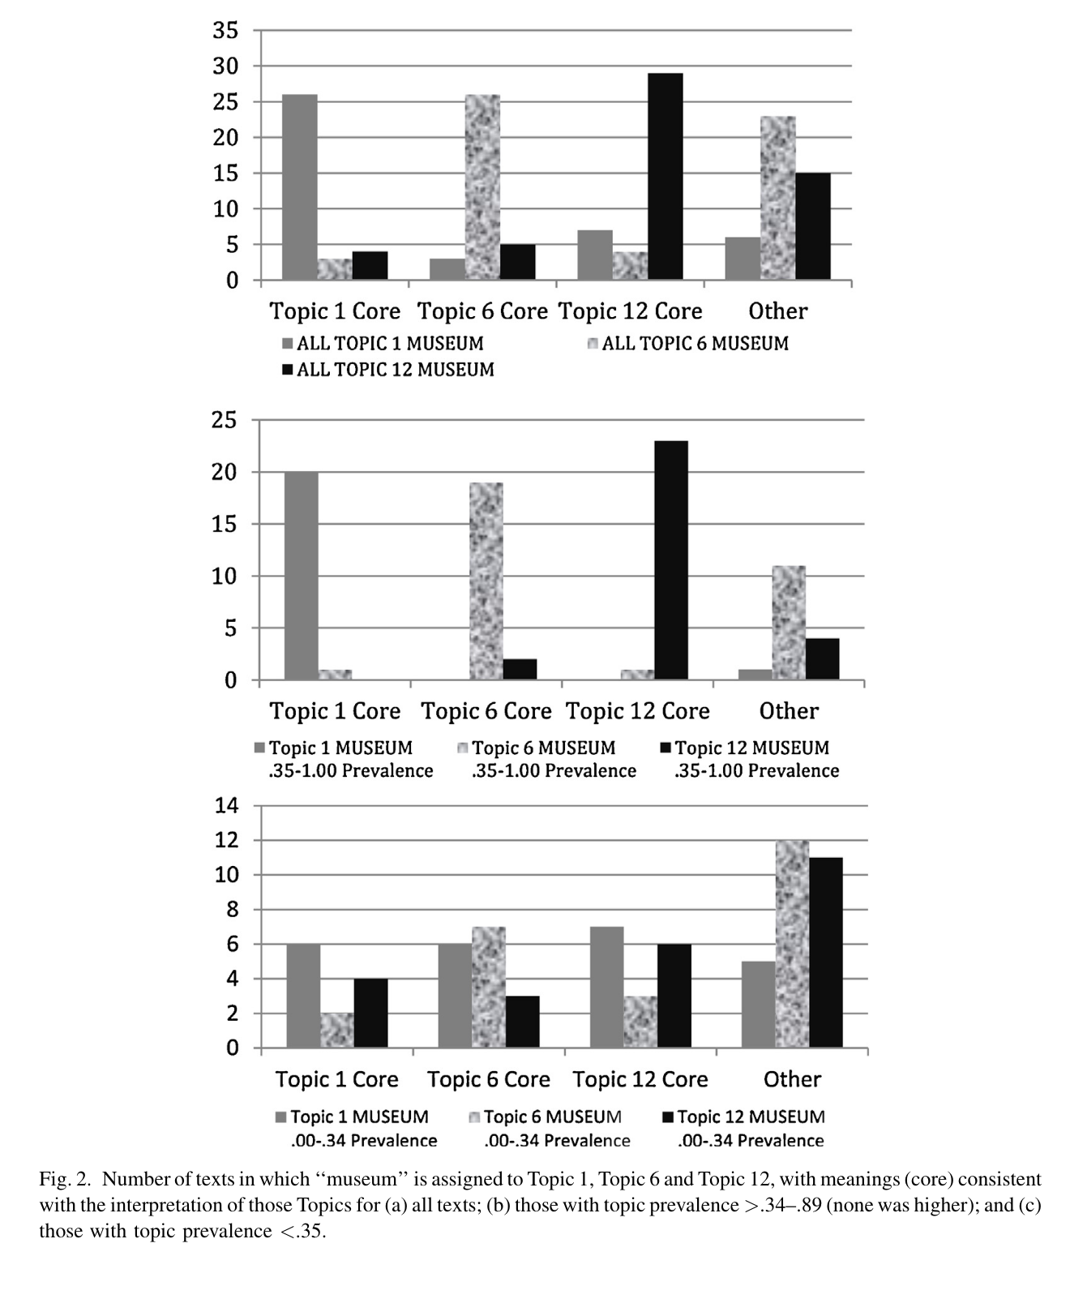
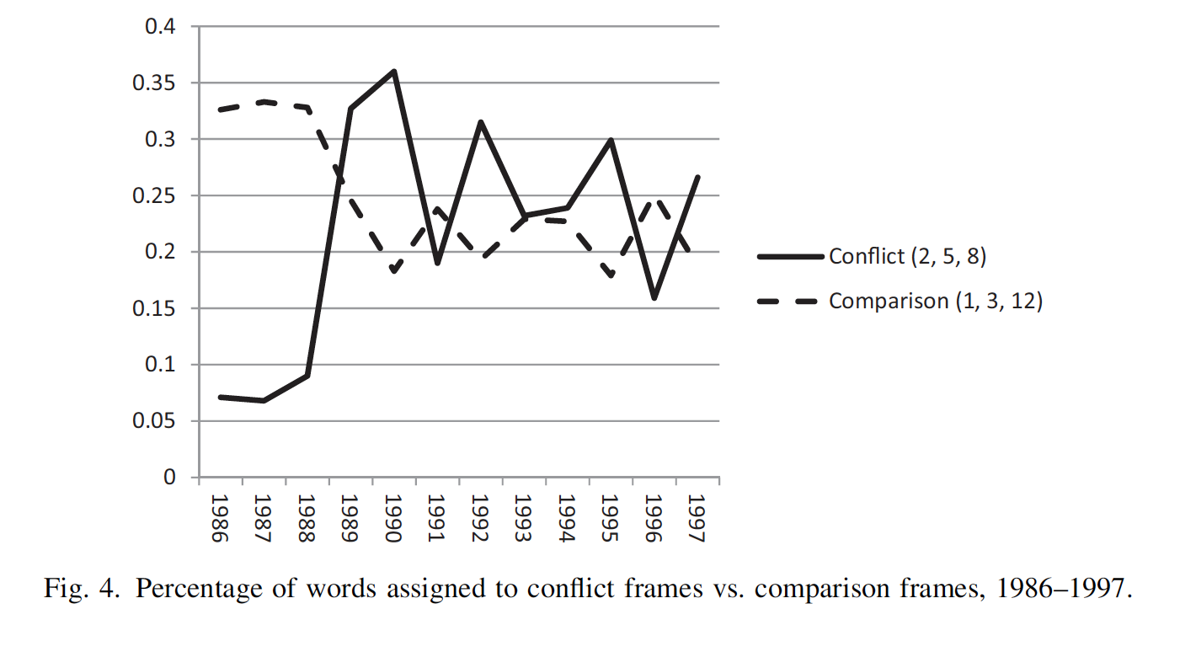
利用词云图和主题聚类，我们可以做什么？——主题分类与描述性统计
[1] DIMAGGIO P, NAG M, BLEI D. Exploiting affinities between topic modeling and the sociological perspective on culture: Application to newspaper coverage of U.S. government arts funding[J/OL]. Poetics, 2013, 41(6): 570-606. DOI:10.1016/j.poetic.2013.08.004.
条形图；
时间趋势图；

Slide 15
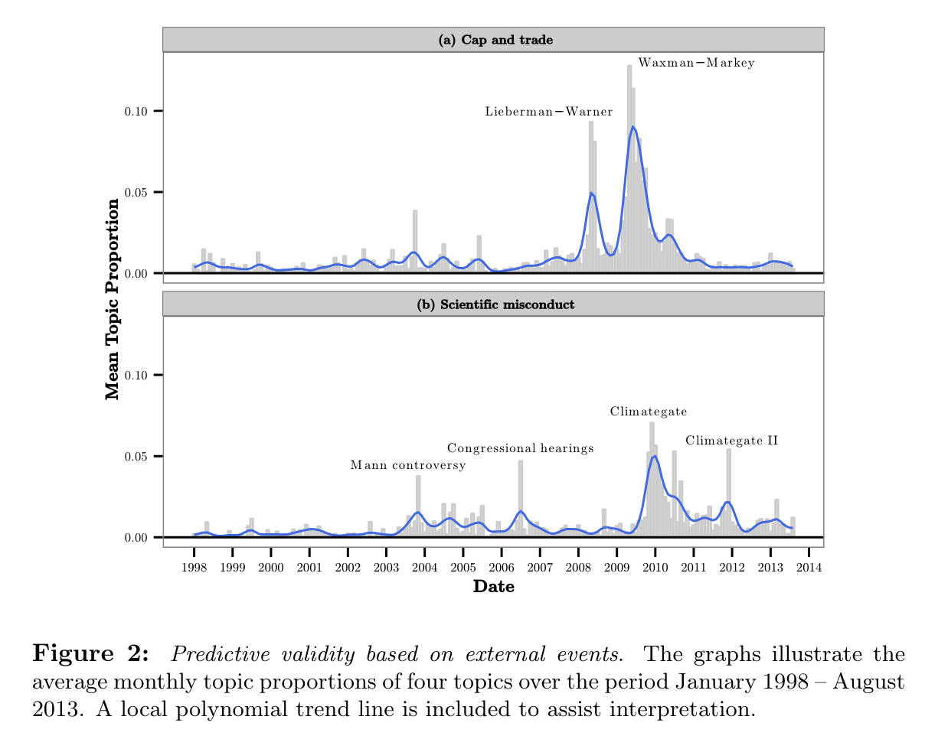
利用词云图和主题聚类，我们可以做什么？——主题分类与描述性统计
更具解释空间的时间趋势图
[1] BOUSSALIS C, COAN T G. Text-mining the signals of climate change doubt[J/OL]. Global Environmental Change, 2016, 36: 89-100. DOI:10.1016/j.gloenvcha.2015.12.001.

Slide 16
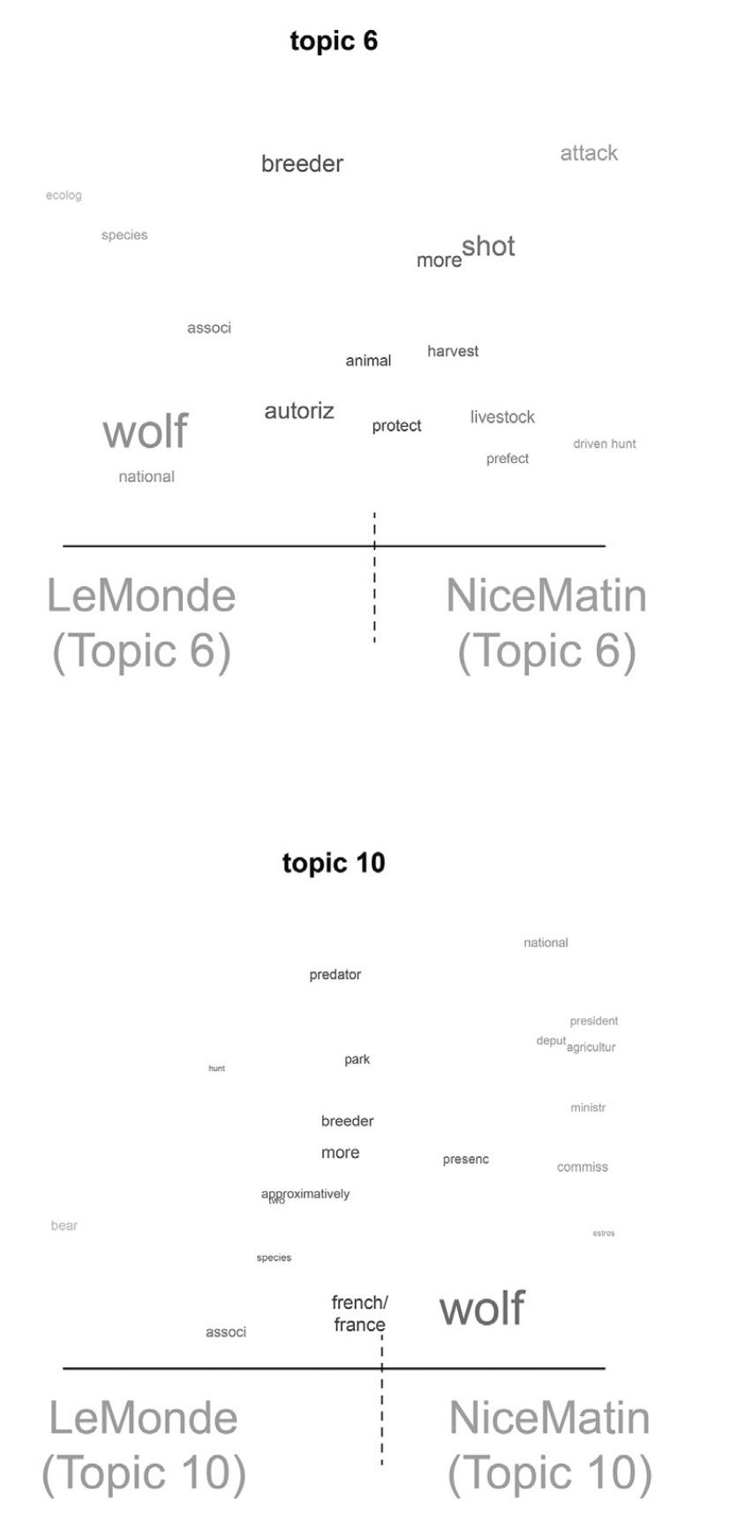
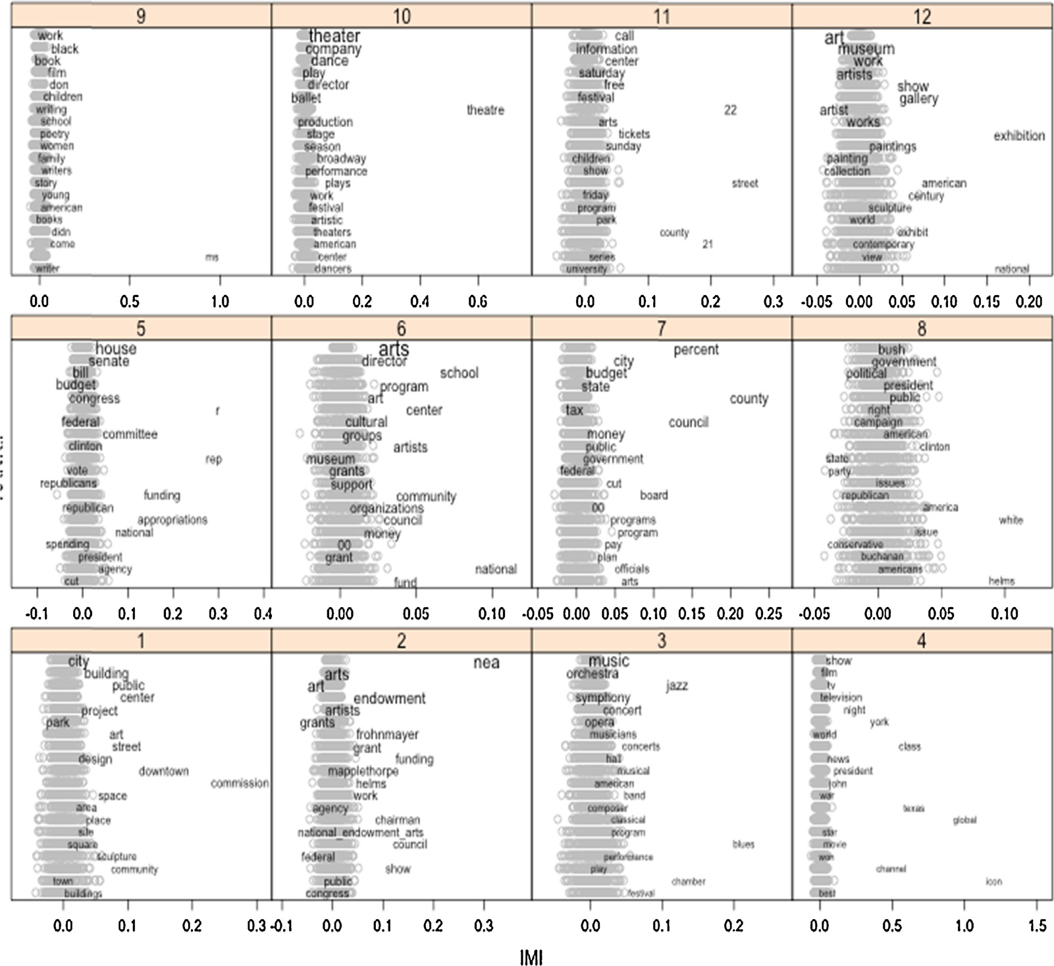
利用词云图和主题聚类，我们可以做什么？——主题分类与描述性统计
主题分类和高频词可视化结合
[1] DIMAGGIO P, NAG M, BLEI D. Exploiting affinities between topic modeling and the sociological perspective on culture: Application to newspaper coverage of U.S. government arts funding[J/OL]. Poetics, 2013, 41(6): 570-606. DOI:10.1016/j.poetic.2013.08.004.
[2] CHANDELIER M, STEUCKARDT A, MATHEVET R, 等. Content analysis of newspaper coverage of wolf recolonization in France using structural topic modeling[J/OL]. Biological Conservation, 2018, 220: 254-261. DOI:10.1016/j.biocon.2018.01.029.

Slide 17
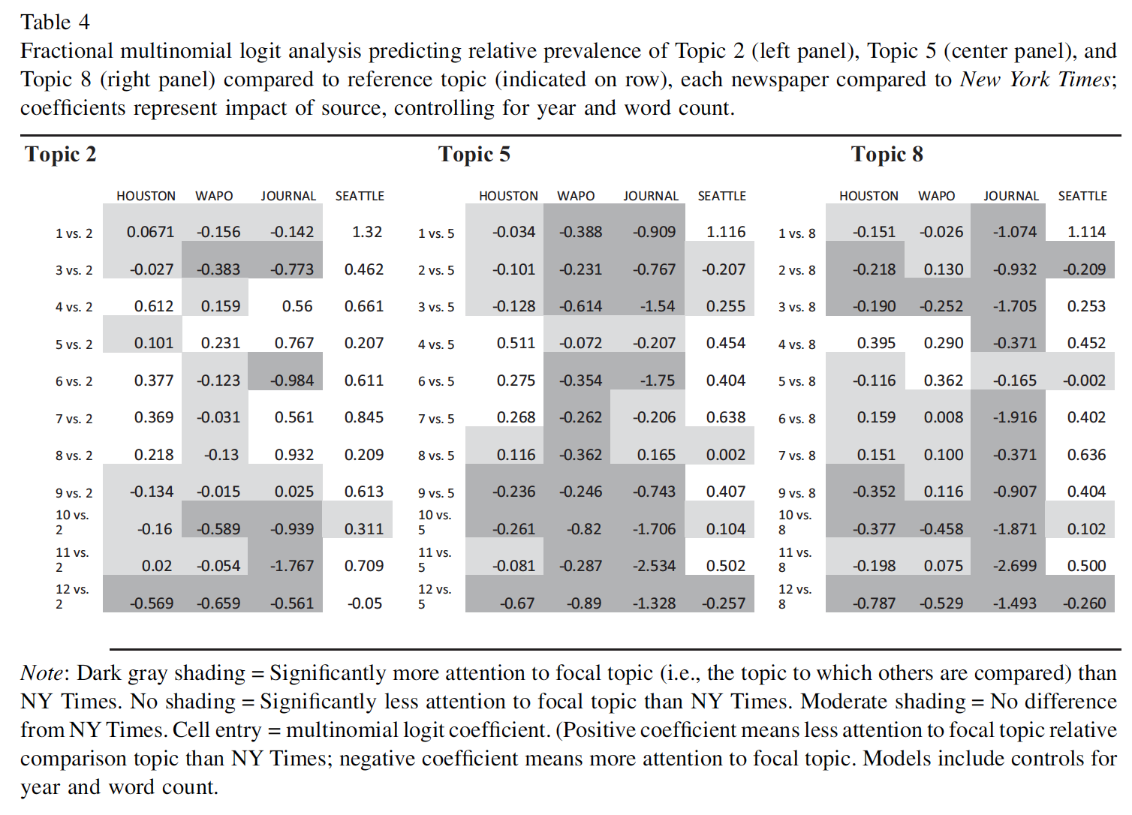
利用词云图和主题聚类，我们可以做什么？——主题分类结合另一分类进行比较
[1] DIMAGGIO P, NAG M, BLEI D. Exploiting affinities between topic modeling and the sociological perspective on culture: Application to newspaper coverage of U.S. government arts funding[J/OL]. Poetics, 2013, 41(6): 570-606. DOI:10.1016/j.poetic.2013.08.004.

Slide 18
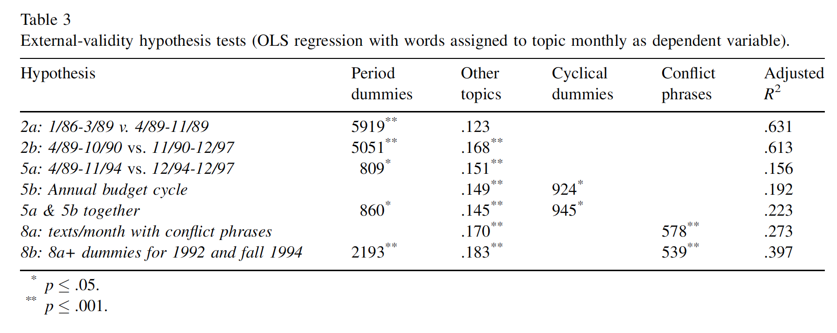
利用词云图和主题聚类，我们可以做什么？——主题分类与定量分析
时间序列分析
[1] DIMAGGIO P, NAG M, BLEI D. Exploiting affinities between topic modeling and the sociological perspective on culture: Application to newspaper coverage of U.S. government arts funding[J/OL]. Poetics, 2013, 41(6): 570-606. DOI:10.1016/j.poetic.2013.08.004.

Slide 19
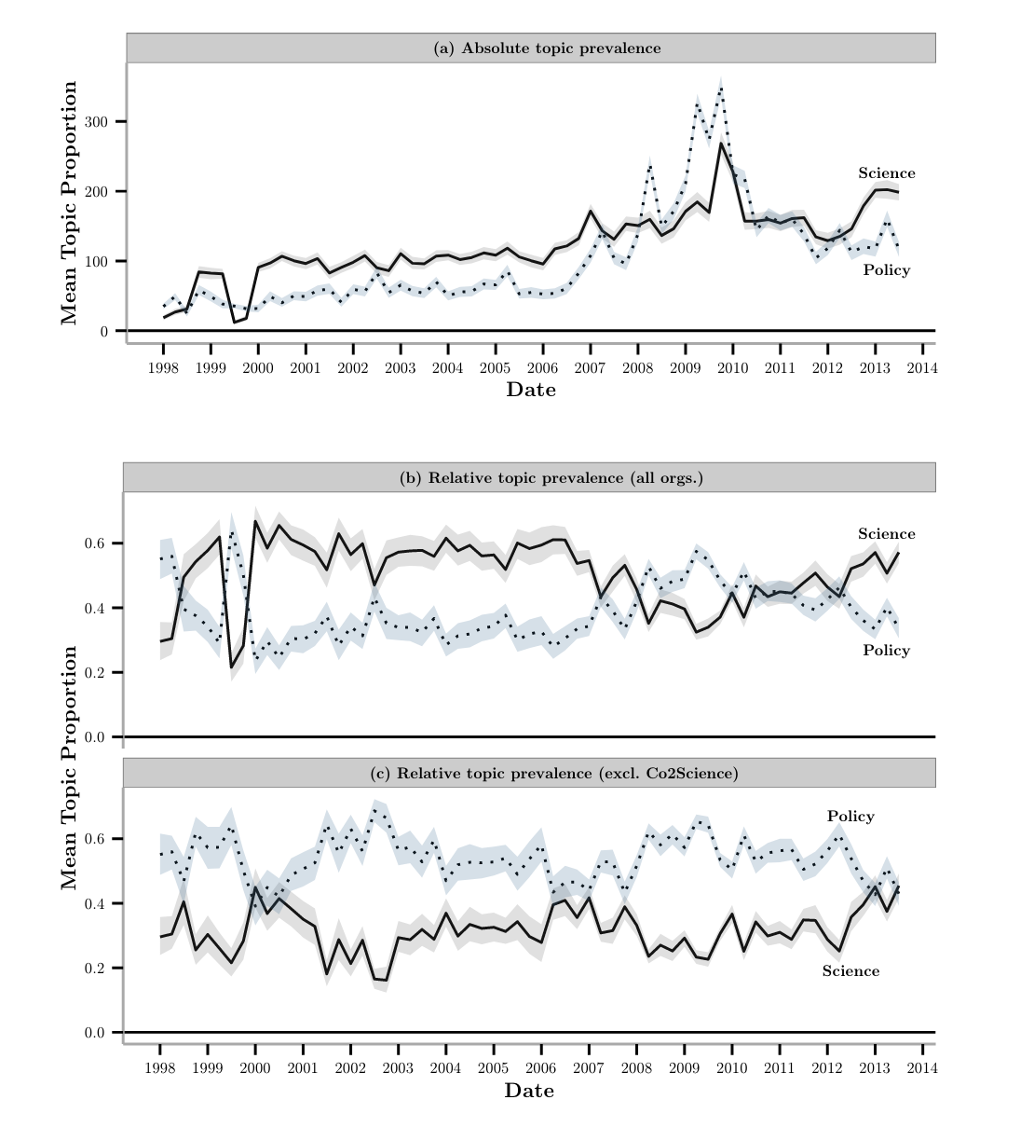
利用词云图和主题聚类，我们可以做什么？——主题分类与定量分析
时间序列的可视化
[1] BOUSSALIS C, COAN T G. Text-mining the signals of climate change doubt[J/OL]. Global Environmental Change, 2016, 36: 89-100. DOI:10.1016/j.gloenvcha.2015.12.001.

Slide 20




第三次作业：尝试通过公告数据（标题、日期、内容、类别）进行可视化
描述：
使用爬取的公告文本的各个数据项（标题、日期、内容、类别）进行数据挖掘。
学习和试验可视化方法。
提示：
文本分析
重要的不是分析技术，而是挖掘出来的信息！
除了对高频词的呈现之外，关注公告中，中频但有价值的词。它们具有解释空间！

Slide 21
作业要求
数据来源：作业一种获得的公告数据。（至少包括三个数据项：标题、日期、内容）
分析报告给分和要求：
包括常见的文本分析思路（见前页）中的至少一种。（1种，60分；2种，80分；3种，100分）
必须包含至少一个词云图。（若无，-40分）
分析报告至少需要三个insights（作业中用“insight1”，“insight2”标明）。即通过数据可视化、数据分析可获得的结论、启示。（若缺少insights，每缺少1个-20分；若可视化呈现的内容跟insight无逻辑关系，-10分。）
提交要求：PDF、代码文件和数据文件，打包为zip。
文档第一页注明完成人姓名和学号。文档命名为：hw3_学号_姓名.pdf。
zip提交到uniCourse第三次作业。（不符合规范-10分）
延迟提交扣分：服务器不稳定或其他不可控技术原因除外，延迟提交1天（24小时以内），-10分。

Slide 22
2
0
2
2
演讲完毕 谢谢您的观看
日期：2022.11.05
汇报人：唐诗韵

